Slide 1
Aula 17 – Redes Neurais Convolucionais
SIN 392 – Introdução ao Processamento Digital de Imagens (2023-1)
Prof. João Fernando Mari
joaofmari.github.io
joaof.mari@ufv.br

Slide 2
Roteiro
Perceptron de multiplas camadas (MLP)
Redes Neurais Convolucionais (CNNs)
Camada convolucional
Camada de pooling
Modelos
Bibliotecas e ambientes de desenvolvimento
Conjuntos de imagens

Slide 3
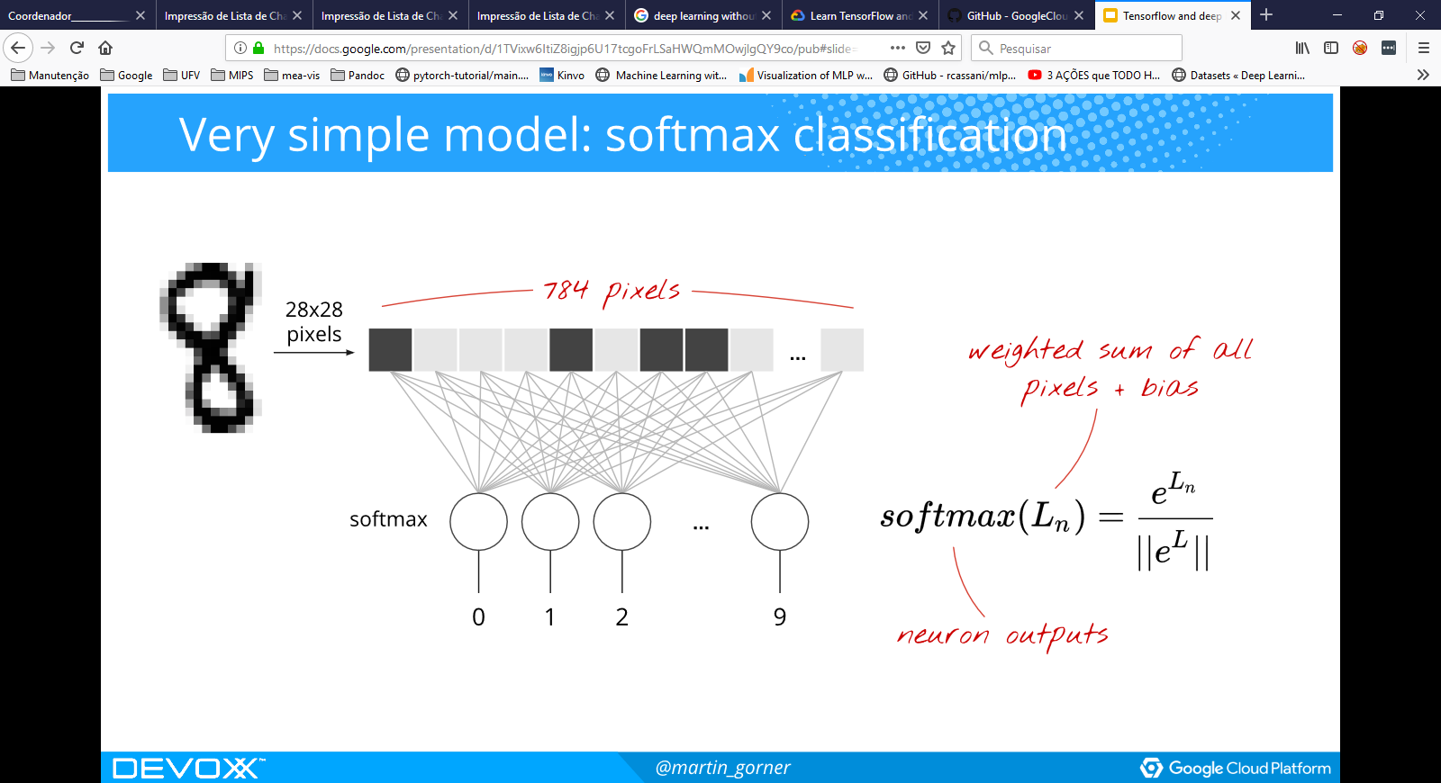
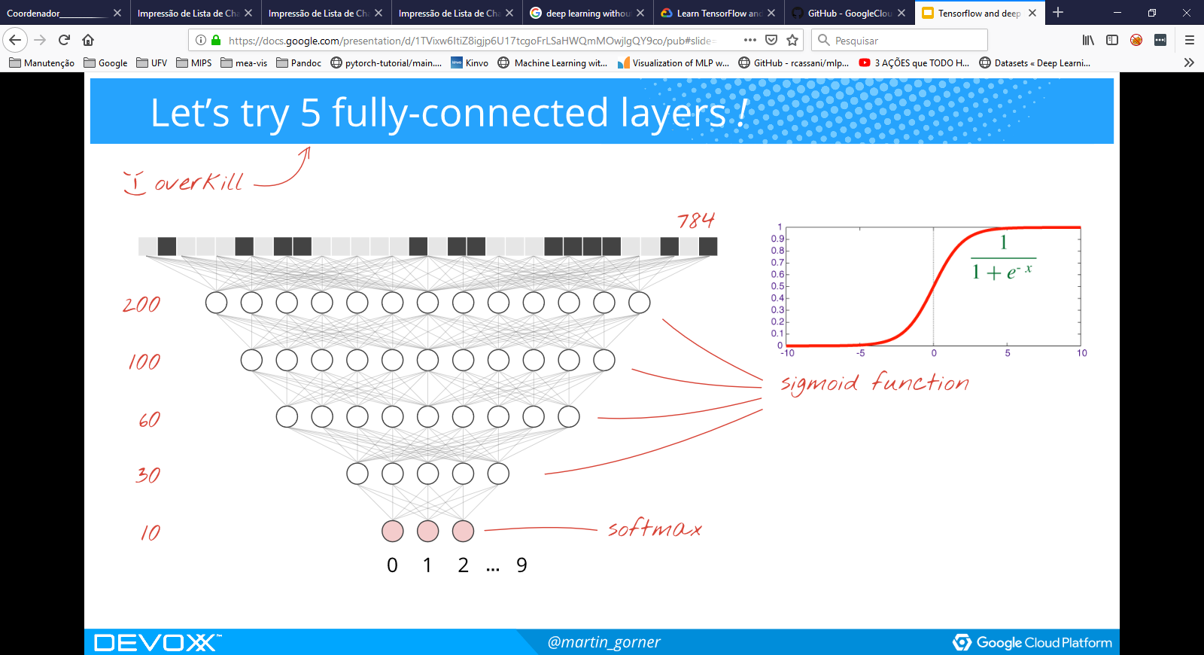
Perceptron de multiplas camadas (MLP)
Learn TensorFlow and deep learning, without a Ph.D.

Slide 4
Redes Neurais Convolucionais (CNNs)
camada de entrada
camada convolucional
camada de pooling
camada convolucional
camada de pooling
camada completamente conectada
camada softmax
p filtros
q filtros
Classe 1
Classe 2
Classe 3
Classe 4
q canais
Classe 5
p canais
q canais
p canais
Aprendizagem de características
Classificação

Slide 5
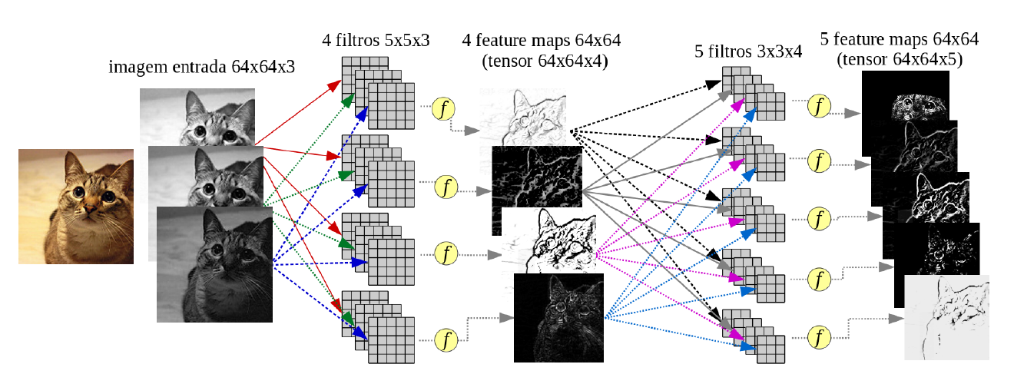
Redes Neurais Convolucionais (CNNs)
Moacir Ponti. http://conteudo.icmc.usp.br/pessoas/moacir/p17sibgrapi-tutorial/

Slide 6
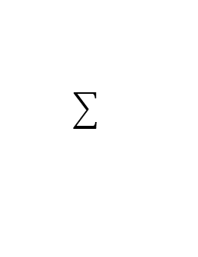
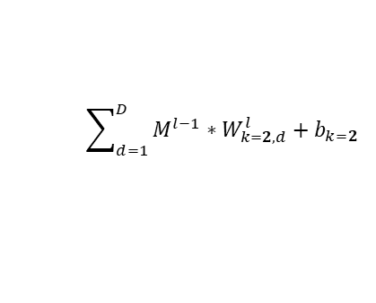
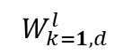
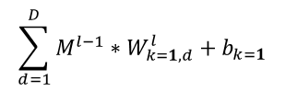
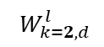
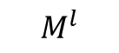
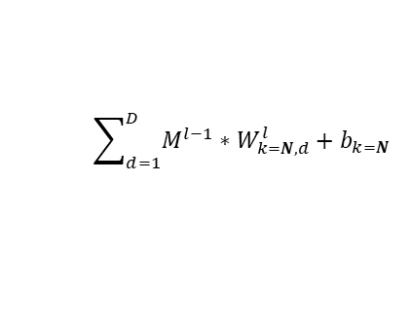
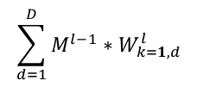
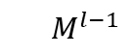
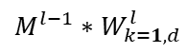
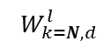
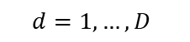
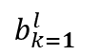
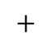
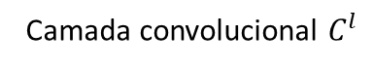
Camada convolucional
Camada convolucional $C_{}^{l}$
*
$$\sum_{d=1}^{D}{{M^{l−1}∗W}_{k=1,d}^{l}}+b_{k=1}$$
*
...
*
$$W_{k=1, d}^{l}$$
...
$$\sum_{d=1}^{D}{{M^{l−1}∗W}_{k=1,d}^{l}}$$
$$M_{}^{l−1}$$
k=1
$b_{k=1}^{l}$
...
$$+$$
ReLu
$${M^{l−1}∗W}_{k=1,d}^{l}$$
...
$$d=1, …,D$$
k=2
$$W_{k=2, d}^{l}$$
$$\sum_{d=1}^{D}{{M^{l−1}∗W}_{k=2,d}^{l}}+b_{k=2}$$
$$M_{}^{l}$$
...
...
...
...
k=N
$$W_{k=N, d}^{l}$$
$$\sum_{d=1}^{D}{{M^{l−1}∗W}_{k=N,d}^{l}}+b_{k=N}$$
...
N canais

Slide 7
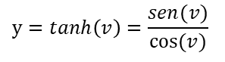

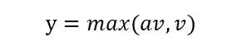

Função de ativação
Logística
Tangente hiperbólica
ReLu
PReLu
1
1
1
1
0.5
0.5
0.5
0.5
0
0
0
0
-0.5
-0.5
-0.5
-0.5
-1
-1
-1
-1
$$y=\frac{1}{1+e^{−v}}$$
$$y=tanh\left(v\right)=\frac{sen(v)}{cos⁡(v)}$$
$$y=max⁡(0,v)$$
$$y=max⁡(av,v)$$
Se a=0,01 → Leak ReLu

Slide 8
Camada de pooling
0,2 | 0,5 | 0,7 | 0,4
0,4 | 0,1 | 0,3 | 0,6
0,4 | 0,1 | 0,7 | 0,5
0,3 | 0,2 | 0,5 | 0,9
H
Max-pooling
(2 x 2)
0,5 | 0,7
0,4 | 0,9
H/2
D
W/2
D
W
0,2 | 0,5 | 0,7 | 0,4
0,4 | 0,1 | 0,3 | 0,6
0,4 | 0,1 | 0,7 | 0,5
0,3 | 0,2 | 0,5 | 0,9
H
Average-pooling
(2 x 2)
0,2 | 0,5
0,4 | 0,1
H/2
D
W/2
D
W

Slide 9
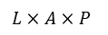

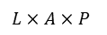
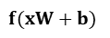


Camada completamente conectada
$$x$$
$$W$$
$$f(xW+b)$$
...
$$…$$
$$L×A×P$$
$$L×A×P$$

Slide 10
Camada de saída - softmax

Slide 11
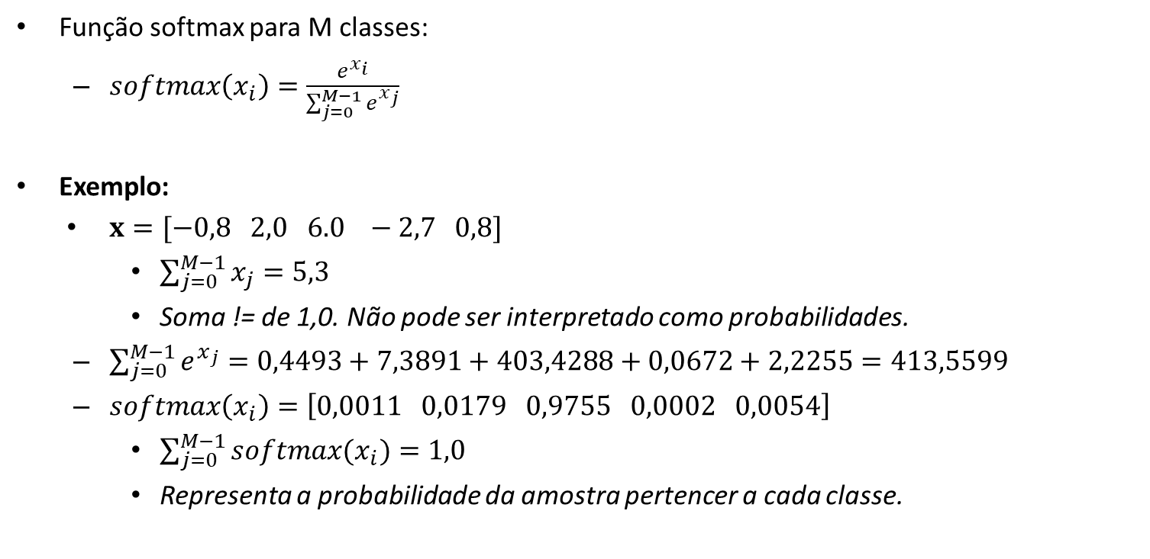
Camada de saída – softmax
Função softmax para M classes:
$softmax\left(x_{i}\right)=\frac{e^{x_{i}}}{\sum_{j=0}^{M−1}{e^{x_{j}}}}$
Exemplo:
$x=[−0,8 2,0 6.0 −2,7 0,8]$
$\sum_{j=0}^{M−1}{x_{j}}=5,3$
Soma != de 1,0. Não pode ser interpretado como probabilidades.
$\sum_{j=0}^{M−1}{e^{x_{j}}}=0,4493+7,3891+403,4288+0,0672+2,2255=413,5599$
$softmax\left(x_{i}\right)=\left[0,0011 0,0179 0,9755 0,0002 0,0054\right]$
$\sum_{j=0}^{M−1}{softmax(x_{i})}=1,0$
Representa a probabilidade da amostra pertencer a cada classe.

Slide 12
Função de perda (loss)

Slide 13
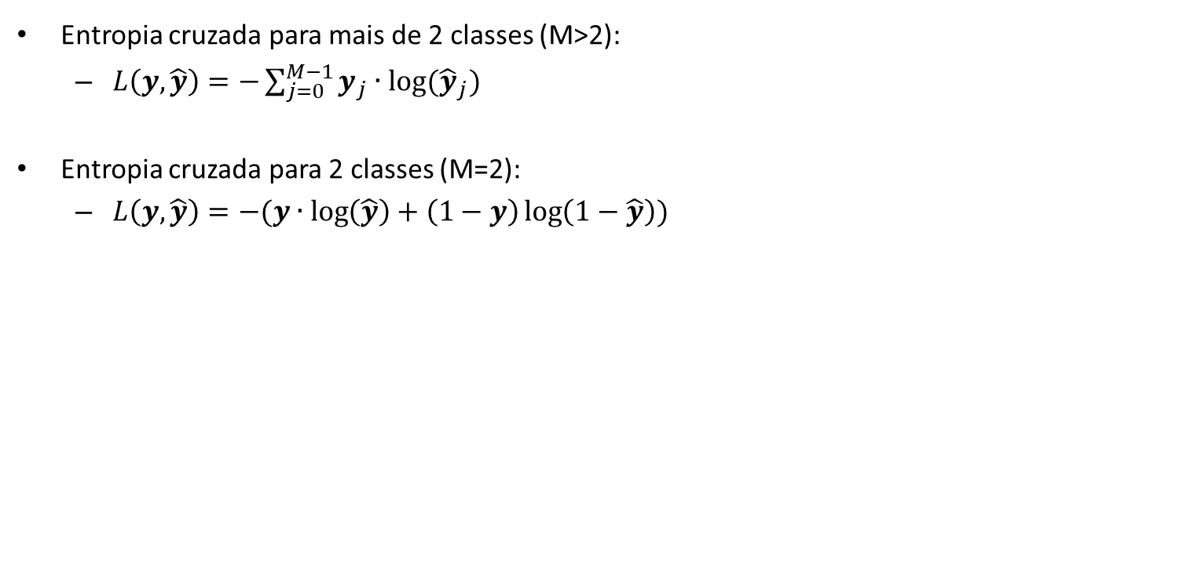
Função de perda (loss)
Entropia cruzada para mais de 2 classes (M>2):
$L\left(y, \hat{y}\right)=−\sum_{j=0}^{M−1}{y_{j}∙log⁡({\hat{y}}_{j})}$
Entropia cruzada para 2 classes (M=2):
$L\left(y, \hat{y}\right)=−(y∙\log\left(\hat{y}\right)+\left(1−y\right)\log\left(1−\hat{y}\right))$

Slide 14
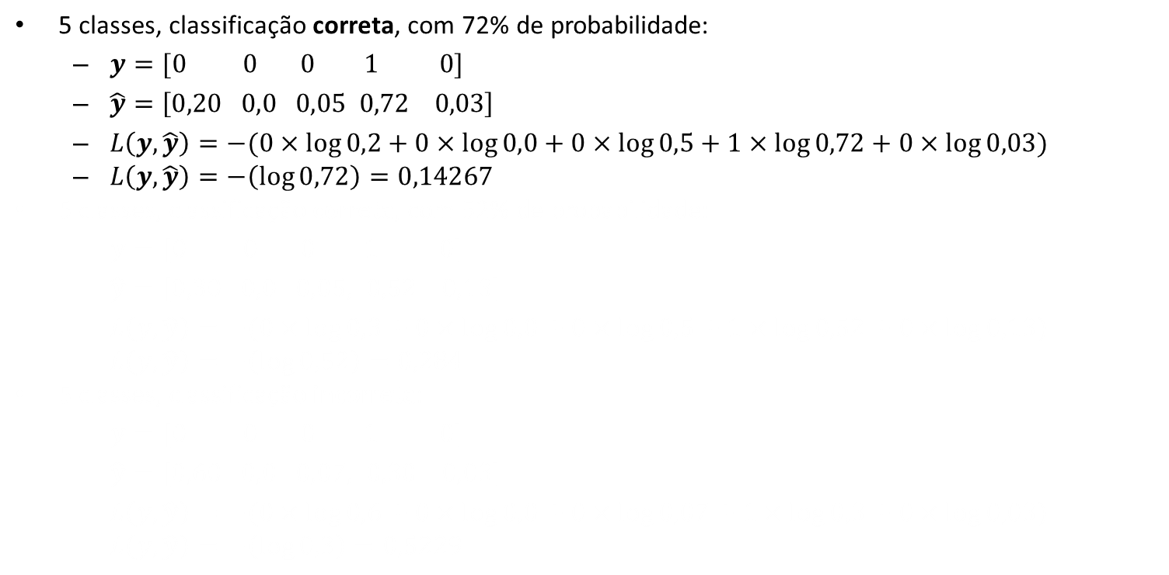
Entropia cruzada para M>2
5 classes, classificação correta, com 72% de probabilidade:
$y=[0 0 0 1 0]$
$\hat{y}=\left[0,20 0,0 0,05 0,72 0,03\right]$
$L\left(y, \hat{y}\right)=−(0×\log{0,2}+0×\log{0,0}+0×\log{0,5}+1×\log{0,72}+0×\log{0,03})$
$L\left(y, \hat{y}\right)=−\left(\log{0,72}\right)=0,14267$
5 classes, classificação correta, com 52% de probabilidade:
$y=[0 0 0 1 0]$
$\hat{y}=\left[0,30 0,0 0,05, 0,52 0,13\right]$
$L\left(y, \hat{y}\right)=−(0×\log{0,3}+0×\log{0,0}+0×\log{0,5}+1×\log{0,52}+0×\log{0,13})$
$L\left(y, \hat{y}\right)=−\left(\log{0,52}\right)=0,284$
5 classes, classificação incorreta:
$y=[0 0 0 1 0]$
$\hat{y}=\left[0,60 0,0 0,07, 0,30 0,03\right]$
$L\left(y, \hat{y}\right)=−(0×\log{0,6}+0×\log{0,0}+0×\log{0,07}+1×\log{0,3}+0×\log{0,03})$
$L\left(y, \hat{y}\right)=−\left(\log{0,3}\right)=0,5229$

Slide 15
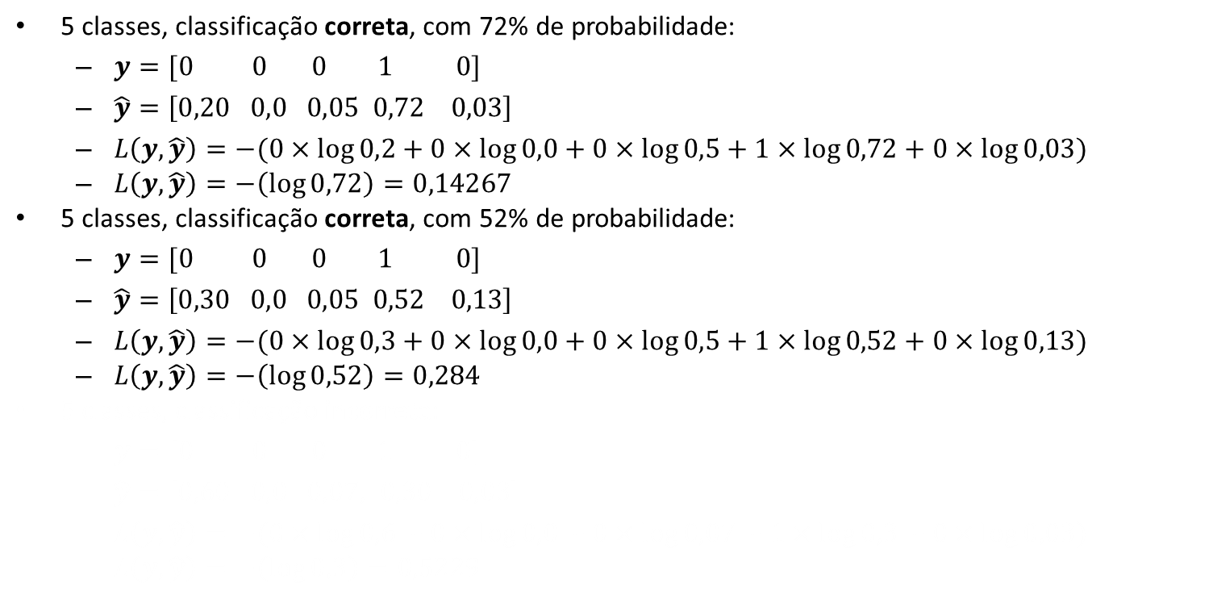
Entropia cruzada para M>2
5 classes, classificação correta, com 72% de probabilidade:
$y=[0 0 0 1 0]$
$\hat{y}=\left[0,20 0,0 0,05 0,72 0,03\right]$
$L\left(y, \hat{y}\right)=−(0×\log{0,2}+0×\log{0,0}+0×\log{0,5}+1×\log{0,72}+0×\log{0,03})$
$L\left(y, \hat{y}\right)=−\left(\log{0,72}\right)=0,14267$
5 classes, classificação correta, com 52% de probabilidade:
$y=[0 0 0 1 0]$
$\hat{y}=\left[0,30 0,0 0,05 0,52 0,13\right]$
$L\left(y, \hat{y}\right)=−(0×\log{0,3}+0×\log{0,0}+0×\log{0,5}+1×\log{0,52}+0×\log{0,13})$
$L\left(y, \hat{y}\right)=−\left(\log{0,52}\right)=0,284$
5 classes, classificação incorreta:
$y=[0 0 0 1 0]$
$\hat{y}=\left[0,60 0,0 0,07, 0,30 0,03\right]$
$L\left(y, \hat{y}\right)=−(0×\log{0,6}+0×\log{0,0}+0×\log{0,07}+1×\log{0,3}+0×\log{0,03})$
$L\left(y, \hat{y}\right)=−\left(\log{0,3}\right)=0,5229$

Slide 16
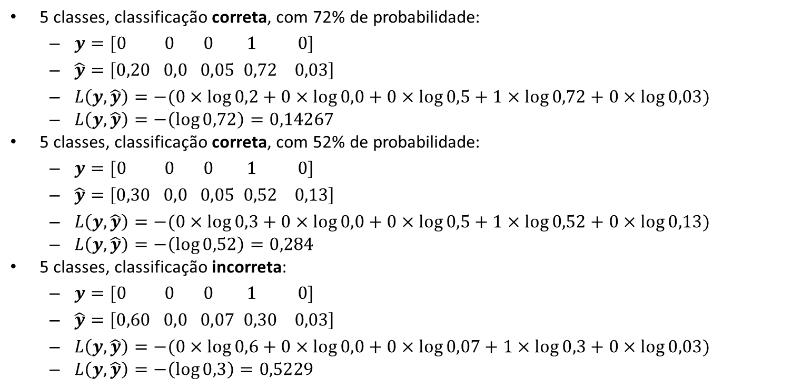
Entropia cruzada para M>2
5 classes, classificação correta, com 72% de probabilidade:
$y=[0 0 0 1 0]$
$\hat{y}=\left[0,20 0,0 0,05 0,72 0,03\right]$
$L\left(y, \hat{y}\right)=−(0×\log{0,2}+0×\log{0,0}+0×\log{0,5}+1×\log{0,72}+0×\log{0,03})$
$L\left(y, \hat{y}\right)=−\left(\log{0,72}\right)=0,14267$
5 classes, classificação correta, com 52% de probabilidade:
$y=[0 0 0 1 0]$
$\hat{y}=\left[0,30 0,0 0,05 0,52 0,13\right]$
$L\left(y, \hat{y}\right)=−(0×\log{0,3}+0×\log{0,0}+0×\log{0,5}+1×\log{0,52}+0×\log{0,13})$
$L\left(y, \hat{y}\right)=−\left(\log{0,52}\right)=0,284$
5 classes, classificação incorreta:
$y=[0 0 0 1 0]$
$\hat{y}=\left[0,60 0,0 0,07 0,30 0,03\right]$
$L\left(y, \hat{y}\right)=−(0×\log{0,6}+0×\log{0,0}+0×\log{0,07}+1×\log{0,3}+0×\log{0,03})$
$L\left(y, \hat{y}\right)=−\left(\log{0,3}\right)=0,5229$

Slide 17
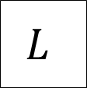
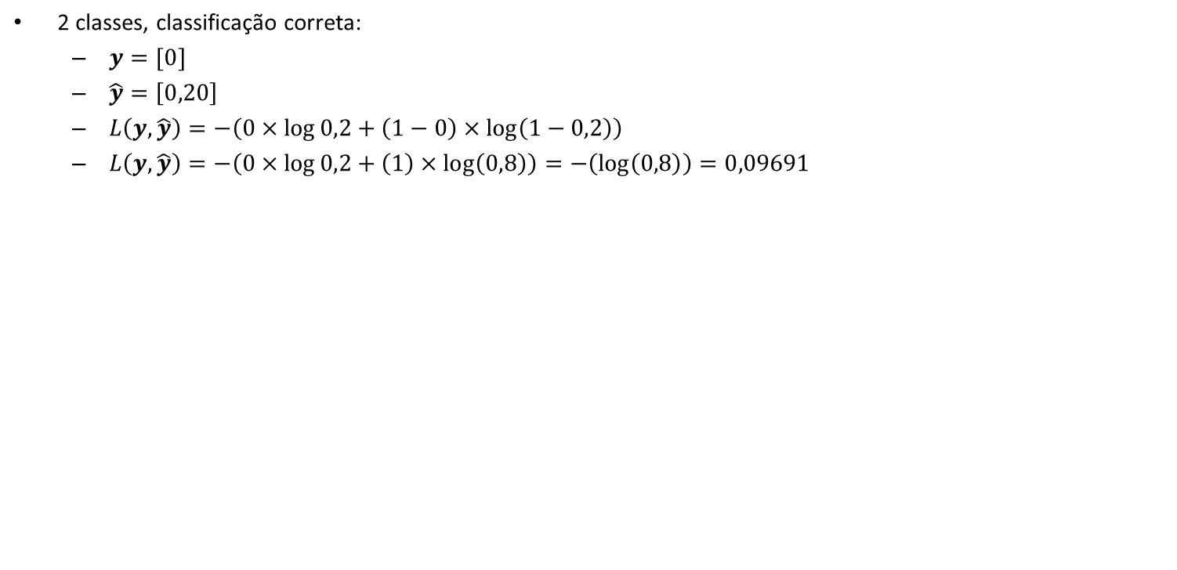
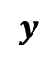
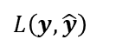
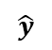
Entropia cruzada para M=2
2 classes, classificação correta:
$y=[0]$
$\hat{y}=\left[0,20\right]$
$L\left(y, \hat{y}\right)=−\left(0×\log{0,2}+\left(1−0\right)×\log\left(1−0,2\right)\right)$
$L\left(y, \hat{y}\right)=−\left(0×\log{0,2}+\left(1\right)×\log\left(0,8\right)\right)=−\left(\log\left(0,8\right)\right)=0,09691$
2 classes, classificação correta:
$y=[1]$
$\hat{y}=\left[0,92\right]$
$L\left(y, \hat{y}\right)=−\left(1×\log{0,92}+\left(1−1\right)×\log\left(1−0,92\right)\right)$
$L\left(y, \hat{y}\right)=−\left(1×\log{0,92}+\left(0\right)×\log\left(0,08\right)\right)=−\left(\log\left(0,92\right)\right)=0,03621$
2 classes, classificação incorreta:
$y=[0]$
$\hat{y}=\left[0,65\right]$
$L\left(y, \hat{y}\right)=−\left(0×\log{0,65}+\left(1−0\right)×\log\left(1−0,65\right)\right)$
$L\left(y, \hat{y}\right)=−\left(0×\log{0,65}+\left(1\right)×\log\left(0,35\right)\right)=−\left(\log\left(0,35\right)\right)=0,45593$
1,0
θ = 0,5
–1,0
Logística
$$\hat{y}$$
$$L$$
$$L\left(y, \hat{y}\right)$$
...
$$y$$

Slide 18
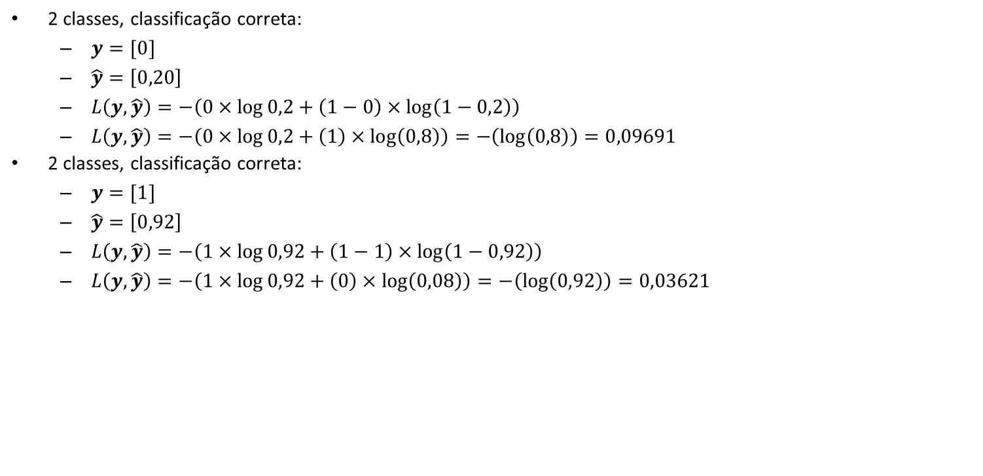
Entropia cruzada para M=2
2 classes, classificação correta:
$y=[0]$
$\hat{y}=\left[0,20\right]$
$L\left(y, \hat{y}\right)=−\left(0×\log{0,2}+\left(1−0\right)×\log\left(1−0,2\right)\right)$
$L\left(y, \hat{y}\right)=−\left(0×\log{0,2}+\left(1\right)×\log\left(0,8\right)\right)=−\left(\log\left(0,8\right)\right)=0,09691$
2 classes, classificação correta:
$y=[1]$
$\hat{y}=\left[0,92\right]$
$L\left(y, \hat{y}\right)=−\left(1×\log{0,92}+\left(1−1\right)×\log\left(1−0,92\right)\right)$
$L\left(y, \hat{y}\right)=−\left(1×\log{0,92}+\left(0\right)×\log\left(0,08\right)\right)=−\left(\log\left(0,92\right)\right)=0,03621$
2 classes, classificação incorreta:
$y=[0]$
$\hat{y}=\left[0,65\right]$
$L\left(y, \hat{y}\right)=−\left(0×\log{0,65}+\left(1−0\right)×\log\left(1−0,65\right)\right)$
$L\left(y, \hat{y}\right)=−\left(0×\log{0,65}+\left(1\right)×\log\left(0,35\right)\right)=−\left(\log\left(0,35\right)\right)=0,45593$
1,0
θ = 0,5
–1,0
Logística
$$\hat{y}$$
$$L$$
$$L\left(y, \hat{y}\right)$$
...
$$y$$

Slide 19
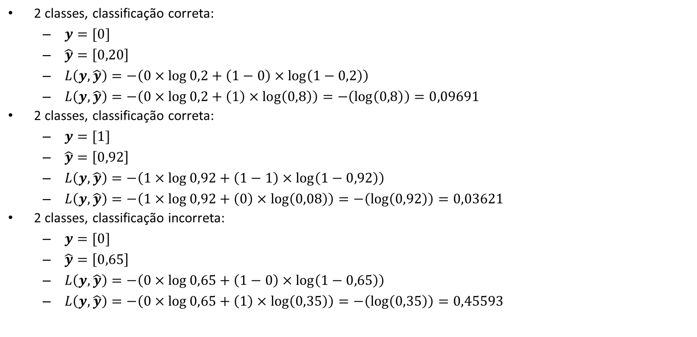
Entropia cruzada para M=2
2 classes, classificação correta:
$y=[0]$
$\hat{y}=\left[0,20\right]$
$L\left(y, \hat{y}\right)=−\left(0×\log{0,2}+\left(1−0\right)×\log\left(1−0,2\right)\right)$
$L\left(y, \hat{y}\right)=−\left(0×\log{0,2}+\left(1\right)×\log\left(0,8\right)\right)=−\left(\log\left(0,8\right)\right)=0,09691$
2 classes, classificação correta:
$y=[1]$
$\hat{y}=\left[0,92\right]$
$L\left(y, \hat{y}\right)=−\left(1×\log{0,92}+\left(1−1\right)×\log\left(1−0,92\right)\right)$
$L\left(y, \hat{y}\right)=−\left(1×\log{0,92}+\left(0\right)×\log\left(0,08\right)\right)=−\left(\log\left(0,92\right)\right)=0,03621$
2 classes, classificação incorreta:
$y=[0]$
$\hat{y}=\left[0,65\right]$
$L\left(y, \hat{y}\right)=−\left(0×\log{0,65}+\left(1−0\right)×\log\left(1−0,65\right)\right)$
$L\left(y, \hat{y}\right)=−\left(0×\log{0,65}+\left(1\right)×\log\left(0,35\right)\right)=−\left(\log\left(0,35\right)\right)=0,45593$
1,0
θ = 0,5
–1,0
Logística
$$\hat{y}$$
$$L$$
$$L\left(y, \hat{y}\right)$$
...
$$y$$

Slide 20
Otimizadores

Slide 21
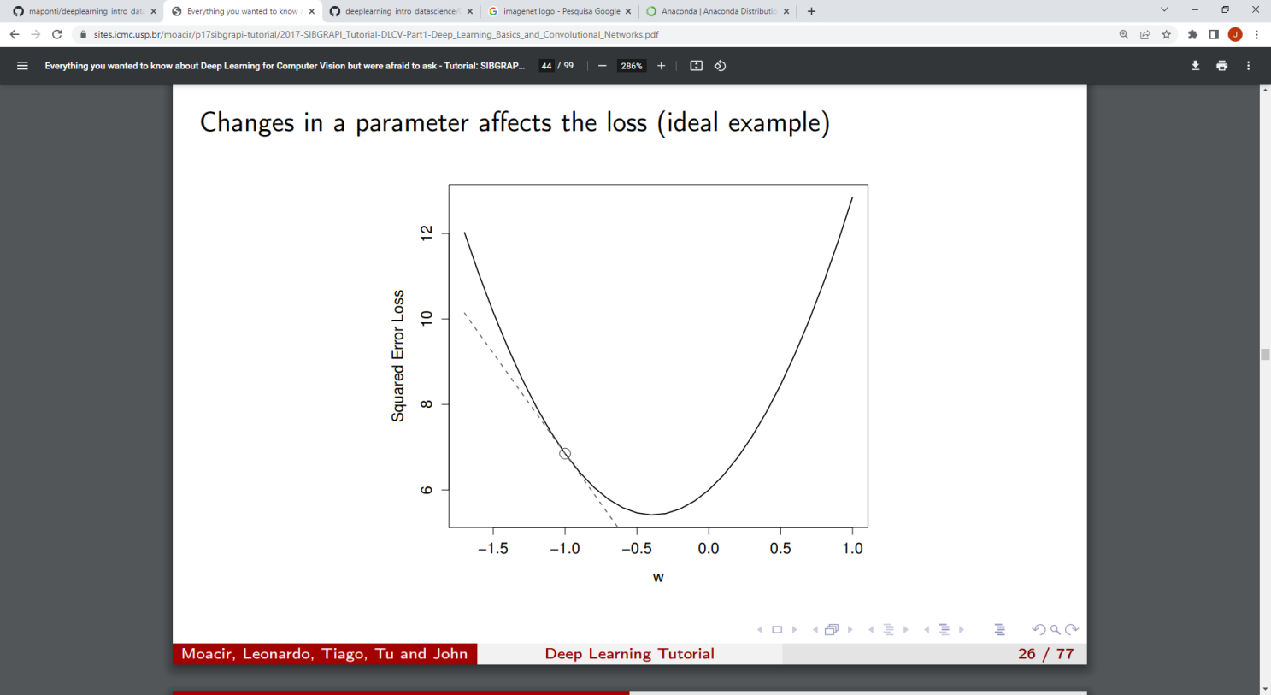
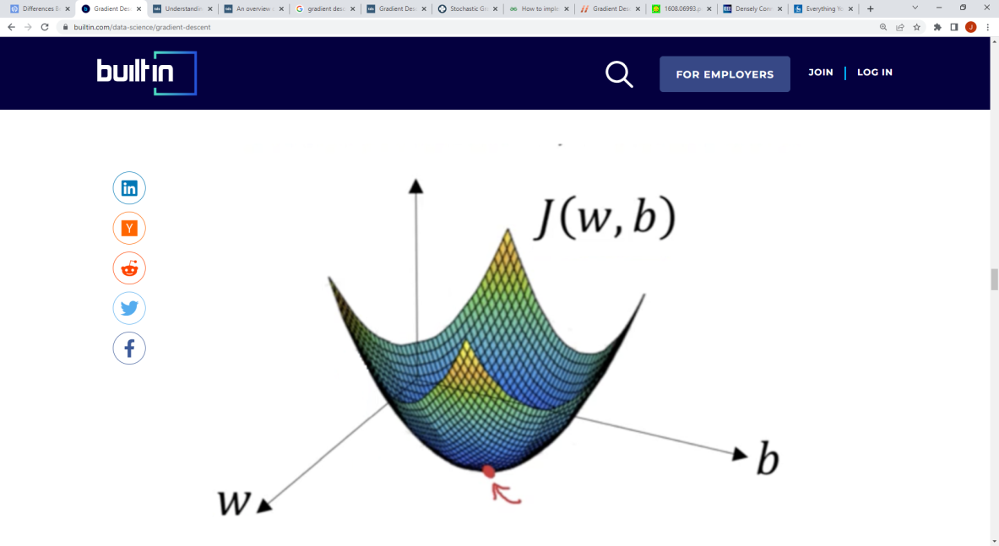
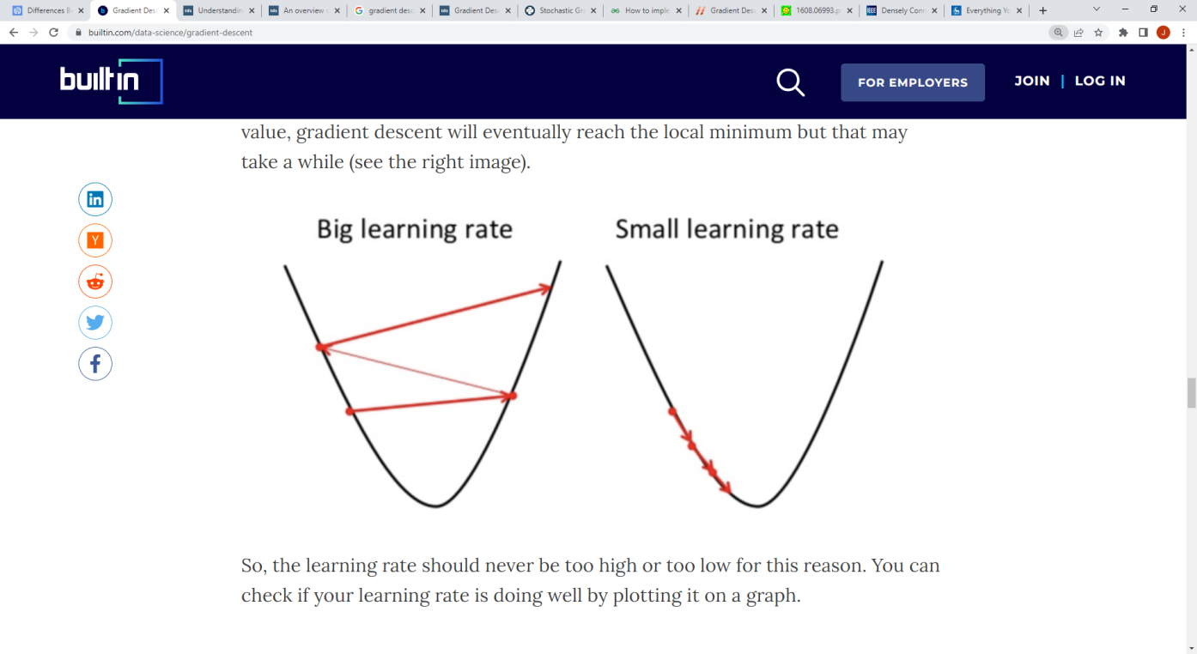
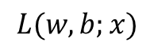
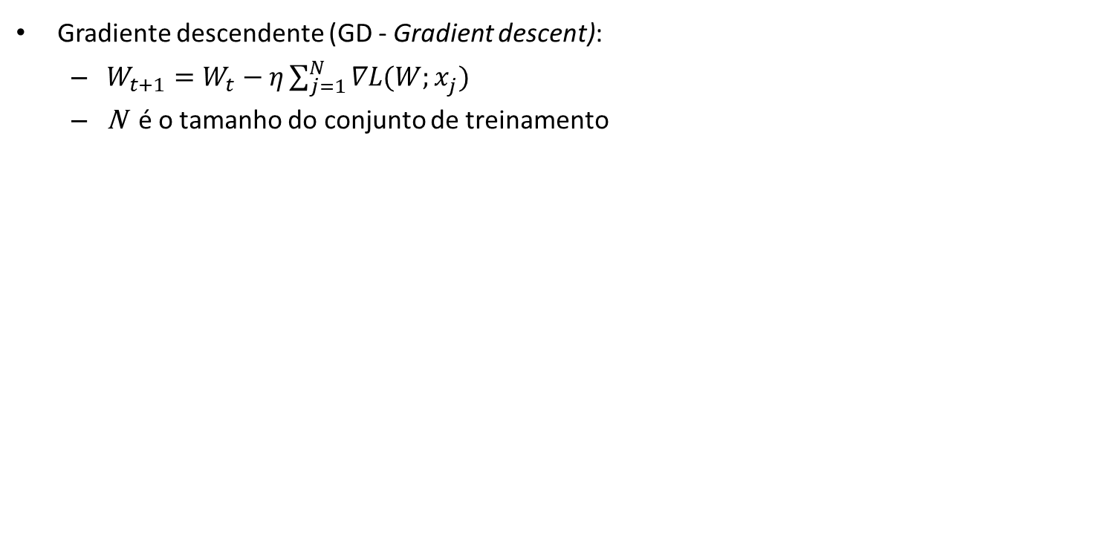
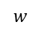
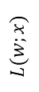
Otimizadores
Gradiente descendente (GD - Gradient descent):
$W_{t+1}=W_{t}−η\sum_{j=1}^{N}{∇L(W;x_{j}^{})}$
N é o tamanho do conjunto de treinamento
$$L(w,b;x)$$
$$L(w;x)$$
$$w$$
Donges. Gradient Descent in Machine Learning: A Basic Introduction. https://builtin.com/data-science/gradient-descent
Moacir Ponti. http://conteudo.icmc.usp.br/pessoas/moacir/p17sibgrapi-tutorial/

Slide 22
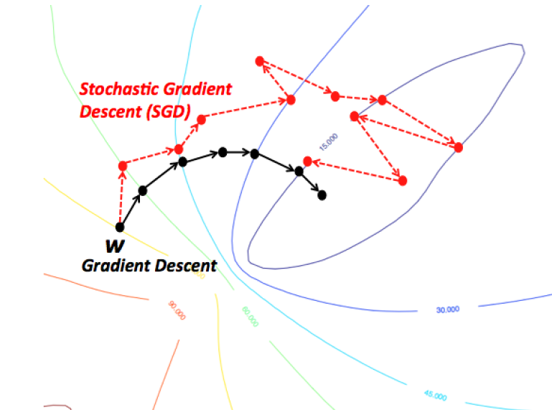
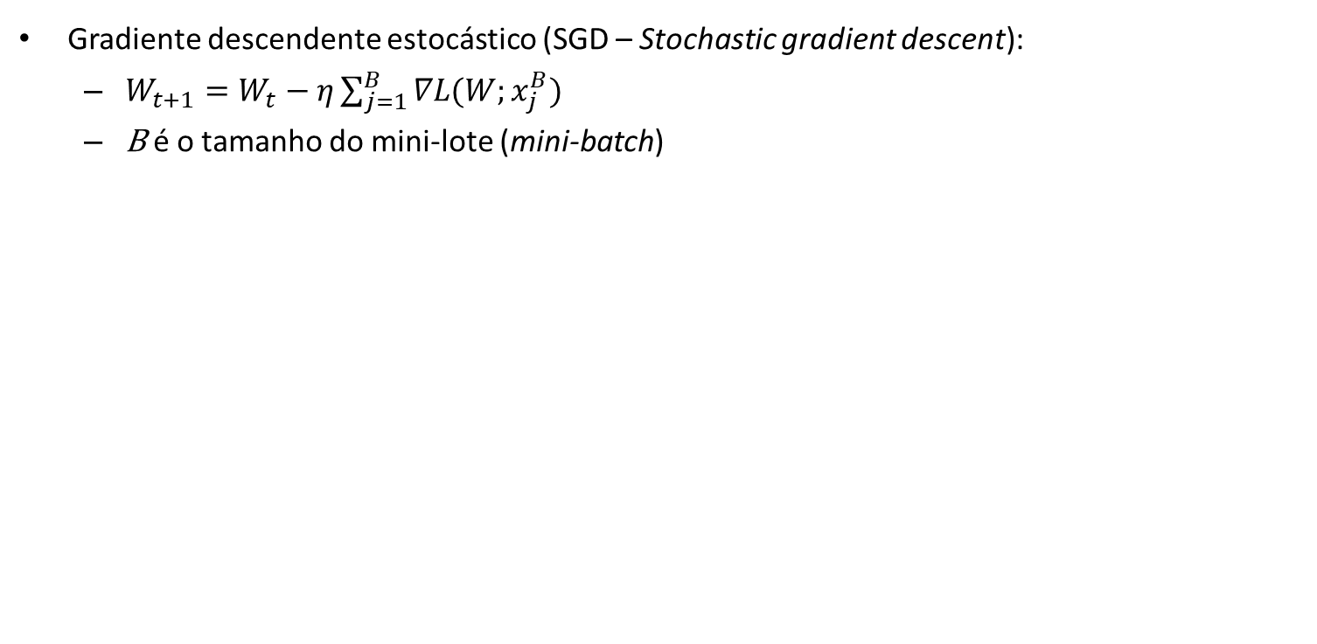
Otimizadores
Gradiente descendente estocástico (SGD – Stochastic gradient descent):
$W_{t+1}=W_{t}−η\sum_{j=1}^{B}{∇L(W;x_{j}^{B})}$
B é o tamanho do mini-lote (mini-batch)
https://wikidocs.net/3413

Slide 23
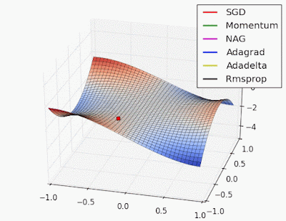
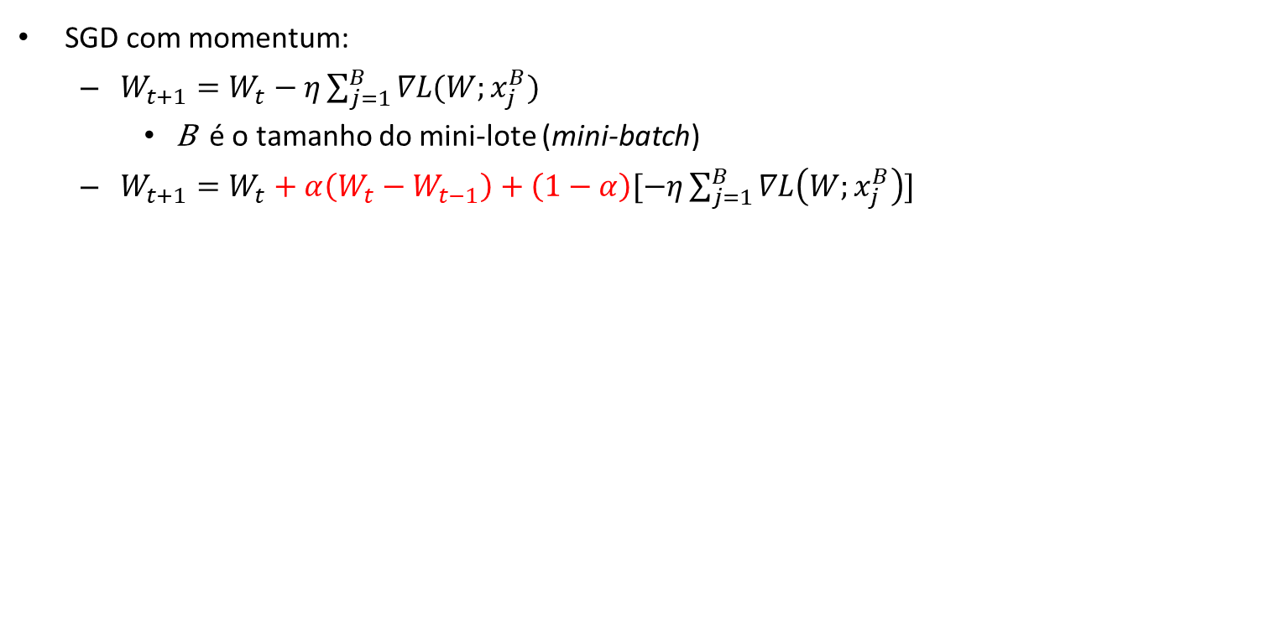
Otimizadores
SGD com momentum:
$W_{t+1}=W_{t}−η\sum_{j=1}^{B}{∇L(W;x_{j}^{B})}$
B é o tamanho do mini-lote (mini-batch)
$W_{t+1}=W_{t}+α\left(W_{t}−W_{t−1}\right)+\left(1−α\right)[−η\sum_{j=1}^{B}{∇L\left(W;x_{j}^{B}\right)}]$
http://www.denizyuret.com/2015/03/alec-radfords-animations-for.html

Slide 24
Otimizadores
Outros otimizadores:
AdaGrad - Adaptive Gradient
AdaDelta - Adaptive learning rate
RMSProp - Root Mean Squared Propagation
Adam - Adaptive moment estimation
...

Slide 25
Modelos

Slide 26
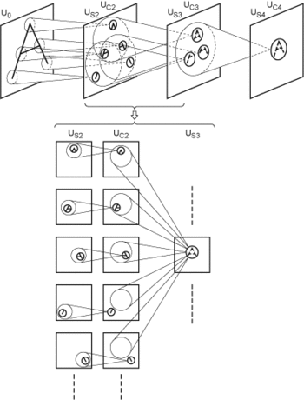

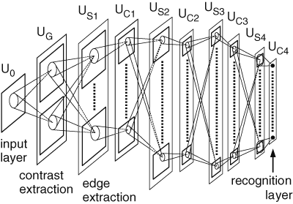
Neocognitron (1980)
Kunihiko Fukushima

Slide 27
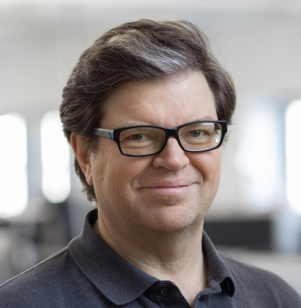
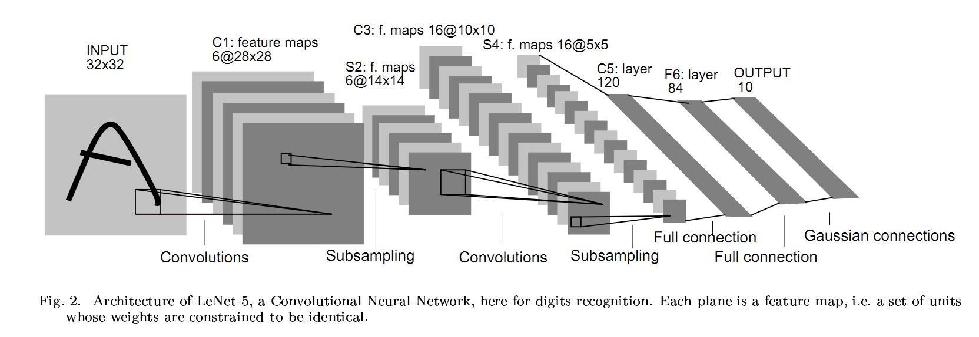
LeNet-5 (1998)
Yann LeCun

Slide 28

AlexNet (2012)

Slide 29

Inception (GoogLeNet) (2014)

Slide 30





Módulos Inception

Slide 31

VGG (2014) e ResNet (2015)

Slide 32


Arquiteturas
DenseNet (2017)
Huang et al. Densely Connected Convolutional Networks. CVPR 2017.
Ponti et al. Everything You Wanted to Know about Deep Learning for Computer Vision but Were Afraid to Ask. Sibgrapi 2017.

Slide 33

Arquiteturas
ImageNet Large Scale Visual Recognition Challenge
https://image-net.org/challenges/LSVRC/
https://semiengineering.com/new-vision-technologies-for-real-world-applications/

Slide 34
Bibliotecas e ambientes de desenvolvimento

Slide 35


Bibliotecas e ambientes de desenvolvimento
O treinamento de CNNs possui alto custo computacional.
Recomenda-se que sejam treinados usando GPUs.
O Google Colab fornece acesso à GPUs (com algumas restrições).

Slide 36


Bibliotecas e ambientes de desenvolvimento
Principais bibliotecas para Deep Learning e Redes Neurais Convolucionais
PyTorch
https://pytorch.org/
Tensorflow
https://www.tensorflow.org/

Slide 37


Bibliotecas e ambientes de desenvolvimento
Anaconda Distribution:
Distribuição Python com suporte às principais bibliotecas
https://www.anaconda.com/products/distribution
Google Colab:
Ambiente de execução em nuvem com GPUs.
https://colab.research.google.com

Slide 38
Conjuntos de imagens

Slide 39

Conjuntos de imagens
MNIST
http://yann.lecun.com/exdb/mnist/
60,000 training images
10,000 testing images
28 x 28 pixels
Níveis de cinza

Slide 40

Conjuntos de imagens
Cats vs. Dogs
https://www.kaggle.com/c/dogs-vs-cats
25,000 images de treinamento
12,500 imagens de teste
2 classes
Diversos tamanhos
RGB

Slide 41

Conjuntos de imagens
CIFAR10
https://www.cs.toronto.edu/~kriz/cifar.html
50,000 training images
10,000 testing images
10 classes
32 x 32 pixels
RGB

Slide 42

Conjuntos de imagens
ImageNet
https://www.image-net.org/
~1,000,000 imagens
1,000 classes
RGB

Slide 43
Bibliografia
Prof. Moacir Ponti (ICMC-USP). Material para o minicurso Deep Learning
https://github.com/maponti/deeplearning_intro_datascience
Learn TensorFlow and deep learning, without a Ph.D.
https://cloud.google.com/blog/products/gcp/learn-tensorflow-and-deep-learning-without-a-phd
CS231n: Convolutional Neural Networks for Visual Recognition
http://cs231n.github.io/
Goodfellow, Bengio e Courville. Deep Learning. MIT Press, 2016
https://www.deeplearningbook.org/
The MathWorks, Inc. What is a Convolutional Neural Network? 3 things you need to know.
https://www.mathworks.com/discovery/convolutional-neural-network-matlab.html

Slide 44
Bibliografia
Rodrigues, L. F.; Naldi M. C., Mari, J. F. Comparing convolutional neural networks and preprocessing techniques for HEp-2 cell classification in immunofluorescence images. Computers in Biology and Medicine, 2019.
https://doi.org/10.1016/j.compbiomed.2019.103542

Slide 45
FIM da disciplina!
@misc{mari_im_proc_2024,
author = {João Fernando Mari},
title = {Redes Neurais Convolucionais},
year = {2024},
publisher = {GitHub},
journal = {Introdução ao Processamento Digital de Imagens - UFV},
howpublished = {\url{https://github.com/joaofmari/SIN392_Introduction-to-digital-image-processing_2024}}
}

